Slide 1
Towards a BILAI “Hybrid Knowledge Model”
a proposal for (and a few questions about) a common goal….

Slide 2
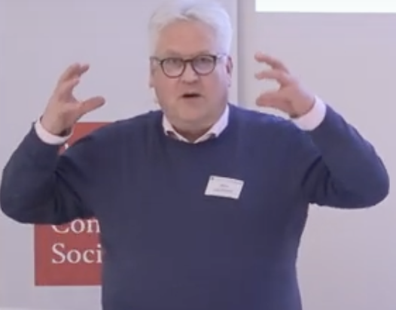
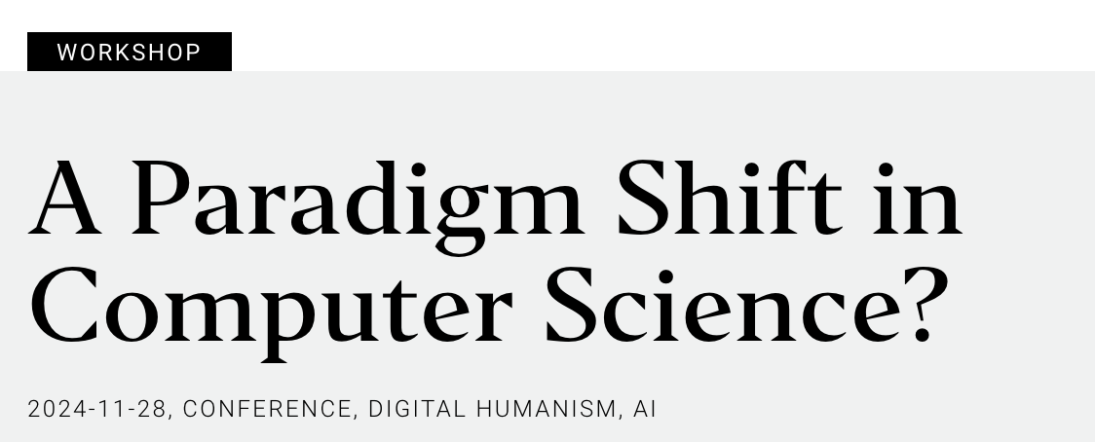
Nov 28: https://youtu.be/9AMx1YgPirk
LLMs have nothing to do with Artificial Intelligence. LLMs are a database technology.
You store all the human language in a smart way and try to [re-]extract it…
which doesn‘t always work[…]
— Sepp Hochreiter (November 2028)
In what sense are LLMs a database?
What exactly doesn‘t work and why?

Slide 3
Our last meeting:
„Auto-Regressive LLMs can't plan (and can't really reason).“ — Yann LeCun (September 2023)
„What could be a common goal of BILAI?
Let‘s build a BILAI LLM!“ Günther Klambauer (December 2024)
What could a BILAI LLM be?
A new training/retrieval architecture?
Different training Data?

Slide 4
Our last meeting:
Knowledge Grahs [to the rescue] (December 2024)
What is a Knowledge Graph?
How does it differ from an LLM?
… and isn‘t it also „just“ a (deductive) database?

Slide 5
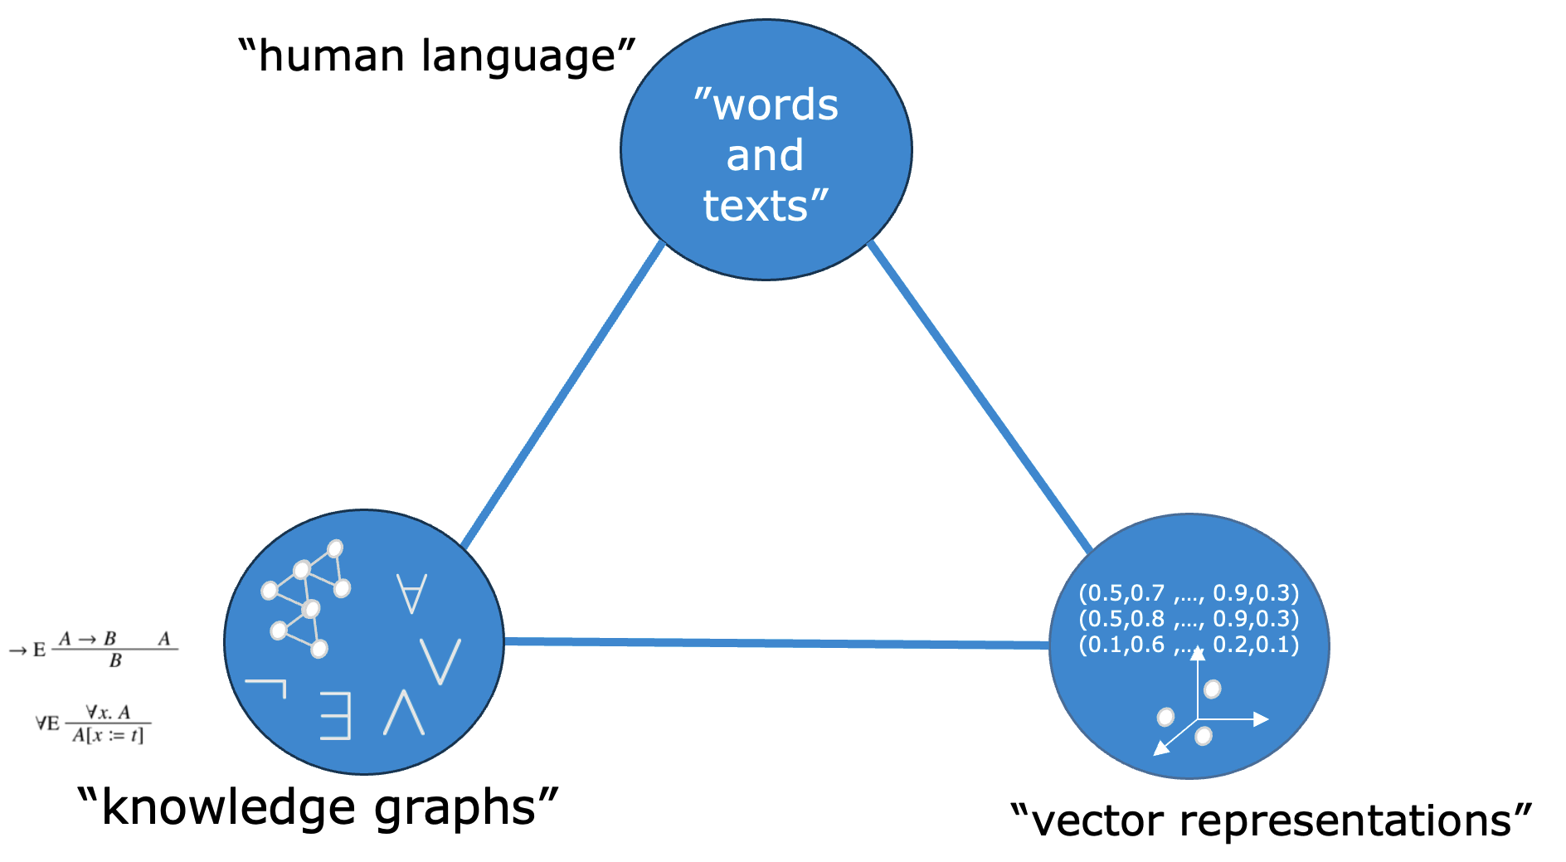
Potential components of a Hybrid Knowledge Model (without claiming completeness)
Or are these all “just” databases?

Slide 6
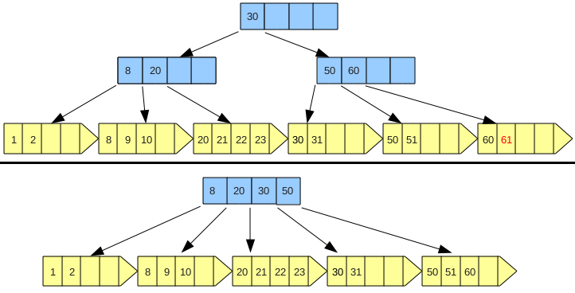
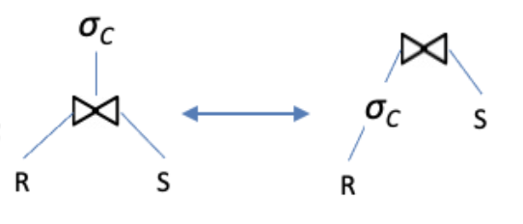
What I learnt about databases…
Schema dependent data encoding:
bespoke datastructures (indexes) for efficient retrieval
Updates: doable, but efficient indexes at some cost
Integrity Constraints: checked upon insert/updates
API: Declarative query languages translated into
efficient – and reliable – retrieval operators
Optimization

Slide 7
… how does that fit to LLMs?
LLMs
In what sense are LLMs a database?
What exactly doesn‘t work and why?
“Sequence encoding” in the parameters of the LLM:
tensor representation in the model parameters
(e.g. 175B parameters in GPT-3 ?)
Updates: not really?
API: Natural language, or, resp. character-sequence encoding of requests,
Retrieval is unreliable...
Guarantees that you get out what you put in?
Optimization?
Retrieval is costly...

Slide 8
… how does that fit to KGs?
KGs
In what sense are KGs a database?
What exactly doesn‘t work and why?
Schema independent data encoding:
less room for bespoke indexes,
still relatively efficient retrieval
Updates: mostly efficient, … but indexes at a cost (e.g. compressed index encodings such as HDT [1] )
Integrity Constraints+Logical axioms:
not checked upon insert/updates
Different standards and language: OWL (Description Logics), SHACL (constraints), Datalog variants,
API: Declarative query languages (SPARQL)
Optimization? Partially... “compact deductive representation” comes at a cost
[1] Javier D. Fernández, Miguel A. Martínez-Prieto, Claudio Gutierrez, Axel Polleres, Mario Arias: Binary RDF representation for publication and exchange (HDT). J. Web Semant. 19: 22-41 (2013)

Slide 9
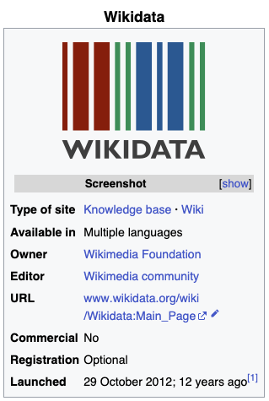
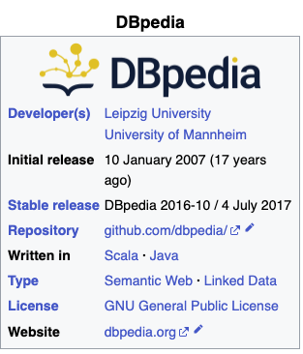
Let’s have a look at practical examples of collaboratively curated Knowledge Graphs:
DBPedia (since 2007) vs. Wikidata (since 2012)
Data Format: RDF
Retrieval: SPARQL endpoint
Logical axioms: Deductive inference (OWL)
Constraints (SHACL)
Consistent
Context

Slide 10
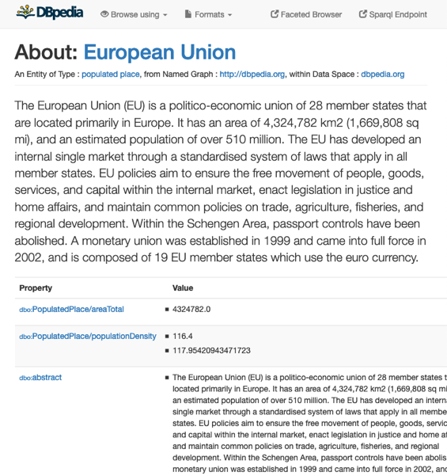
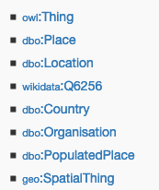
Dbpedia is not logically consistent! ☹ [1]
E.g.
Dbpedia Ontology:
dbo:Agent owl:disjointWith dbo:Place.
dbo:Country rdfs:subClassOf dbo:Place.
dbo:Organisation rdfs:subClassOf dbo:Agent.
Stefan Bischof, Markus Krötzsch, Axel Polleres, and Sebastian Rudolph. Schema-agnostic query rewriting in SPARQL 1.1. In Proceedings of the 13th International Semantic Web Conference (ISWC 2014), Lecture Notes in Computer Science (LNCS). Springer, October 2014. [ .pdf ]

Slide 11
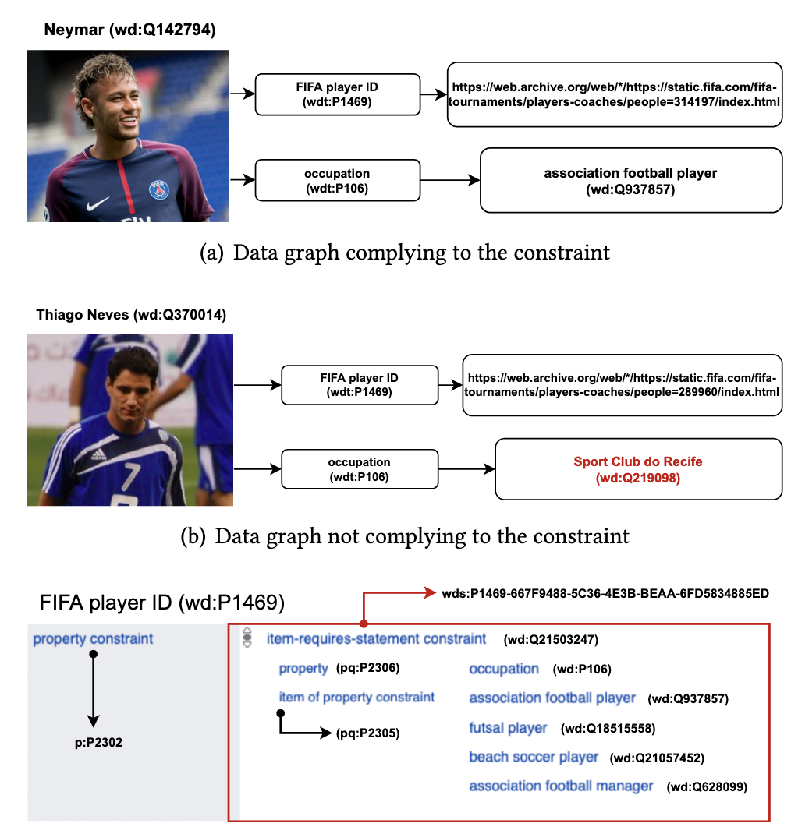
Wikidata is also not “consistent”, but doesn’t use OWL
… user defined
Property Constraints
(rather than OWL)

Slide 12
A lot if open questions (that require Bilateral AI expertise):
LLMs
One “Database” or Polyglott Persistence?
If the lattter, then how to sync?
How to make them interoperate?
RAG+Query generation?
Are query languages the best “common API”?
How to best encode/store axioms + constraints?
Beyond OWL:
Numeric inference?
Behavioral & Operational knowledge?
How to support updates/evolution?
How to support decentralized, sensitive knowledge bases?
How to repair inconcistent knowledge/answers?
How to support (user) context & related constraints?
Call for Action/Discussion:
What could a joint/more integrated Bilateral Knowledge Model look like?

Slide 13
Looking forward to learn from each other!

Slide 14
Backup information on my area (Knowledge Graphs) incl. own work and trends, see:
http://polleres.net/presentations/20241210Talk_URJC_Madrid.pdf

Slide 15
Pitch Axel Polleres BILAI opening event (in German):
Die Informatik hat über die letzten 50 Jahre und mehr effiziente Algorithmen entwickelt, um Daten zu speichern, komplexe Scheduling Probleme zu lösen, Suchverfahren die optimale Ergebnisse oder komplizierte Pfade finden können, und selbst komplizierte kombinatorische Probleme mit heuristischen Verfahren effizient lösen kann (die eigentlich im schlimmsten Fall). Viele dieser Methoden hießen irgendwann einmal "Attificial Intelligence" oder kommen ursprünglich aus der KI-Forschung.
Un obwohl der letzte Durchbruch in der KI, Sprachmodelle wir GPT faszinierend ist, sind all die Probleme, die wir mit diesen Methoden lösen können sind nicht plötzlich alle mit "Ask GPT" lösbar, obwohl es zum Teil den Anschein haben könnte, wenn man überzeugende Antworten von einem Sprachmodell auf quasi alle Fragen erhält. Die Verlockung ist groß, sich blind auf diese Systeme zu verlassen, denen aber nach wie vor im Kern Verfahren zu Grunde liegen, die keine exakten Lösungen bieten: es ist zumeist nicht garantiert, dass das was ich in eine Sprachmodell hineinfüttere auch wieder genauso herauskommt, wenn ich danach frage.
Generative AI bietet fantastische Möglichkeiten, etwa kreative Prozesse zu unterstützen, ja sogar Zusammenhänge zu finden oder zu erklären, die Menschen übersehen können... Wenn ich aber ein reines-Sprachmodell wie Claude, LLAMA oder GPT nach der Nummer meiner Zugreservierung frage, oder um die Berechnung der C02-Bilanz meiner Uni bitte, dann sollte ich mich nicht darauf verlassen, die richtige Antwort erhalte, bzw. ist das Sprachmodell selbst auch nicht der richtige Platz diese Daten zu speichern.
Ich sage, um diesen Punkt zu illustrieren zu meinen Studierenden öfters in der Vorlesung: Wenn Sie einen Taschenrechner benuzten können, verwenden Sie kein Sprachmodell.
Dies ist allerdindgs ein Grundlagenforschungsprojekt und das wäre vielleicht etwas zu einfach... Was bedeutet das für den nächsten Schritt in der KI-Forschung: Was wir uns überlegen und woran wir arbeiten ist wie wir Daten nach wie vor exakt speichern und verarbeiten können und trotzdem von den kreativen und generativen Fähigkeiten von LLMs und maschinellem Lernen profitieren können. Eine solche hybride Form, wissen für Menschen und LLMs zugänglich zu speichern sind sogenannte Wissensgraphen, mit denen wir und in der Forschung intensiv beschäftigen. Hier verwenden wir einerseits symbolische Datenbanktechnologien, aber auch LLMs, um Fehler in Daten automatisiert zu finden und zu beheben. Es geht also darum, wie wir all unsere Methoden effektiv verbinden können. Hier bestehe enormes Potenzial für neue Lösungen, wie wir auch in einem gemeinsamen Workshop gestern und heute vormittag bereits gesehen haben. In diesem Sinne freuen wir uns alle auf die einmalige Chance hier universitätsübergreifend und synergetisch die nächsten Jahre zusammenarbeiten zu können!
Supporting Images in the following slides, sources:
Wikipedia,
Claude.ai

Slide 16
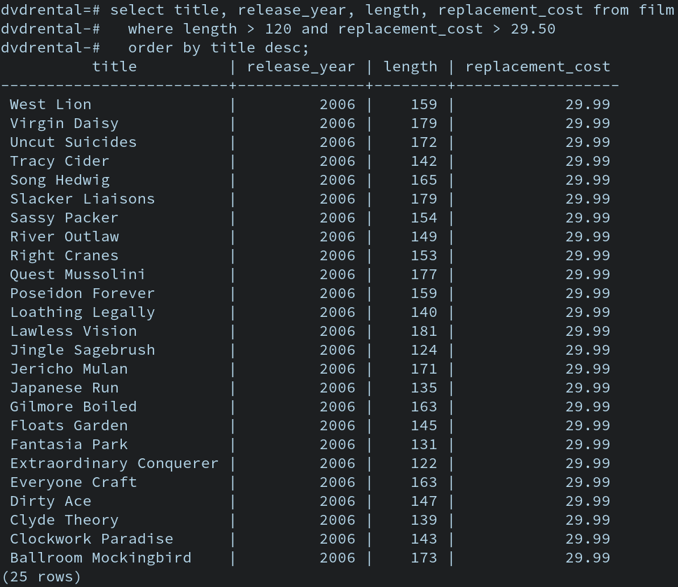

Slide 17
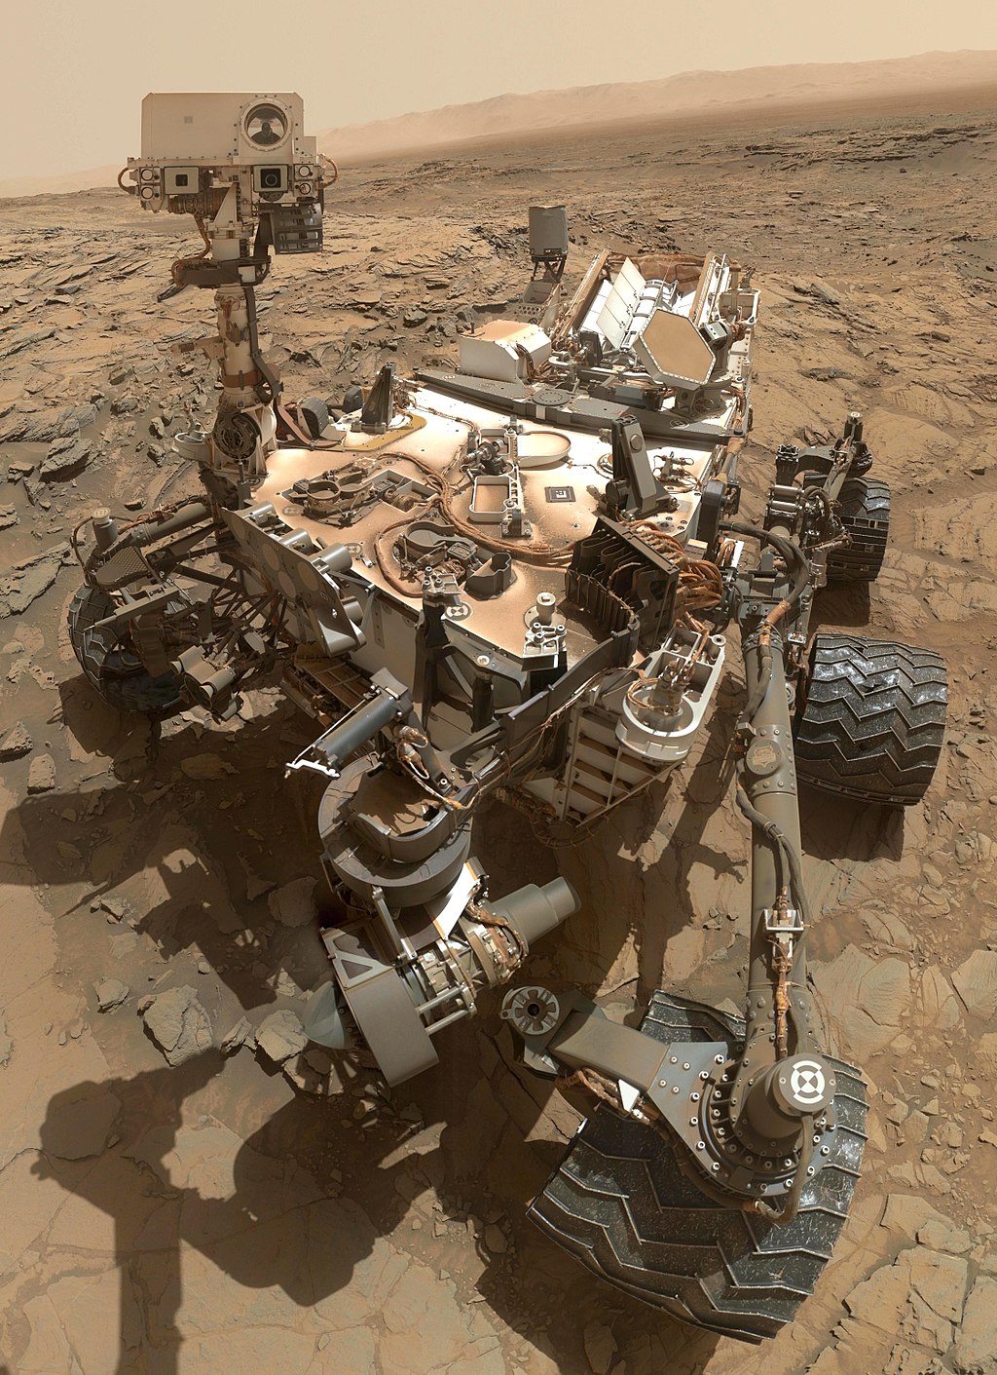

Slide 18
